Slide 1


Мобильное приложение
«МЧС России»
2024 г.

Slide 2

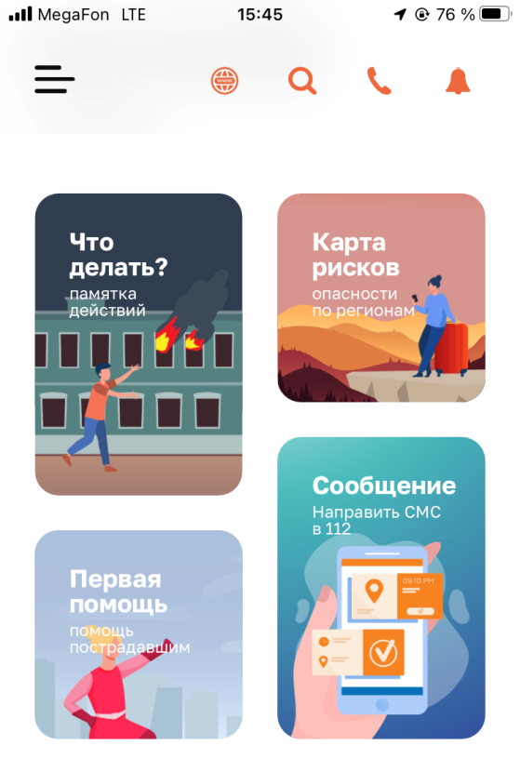
Назначение
Мобильное приложение «МЧС России» предназначено для:
передачи на мобильные устройства граждан (пользователей приложения) экстренной информации о фактических и прогнозируемых опасных природных явлениях и техногенных процессах, загрязнении окружающей среды, заболеваниях, которые могут угрожать жизни или здоровью граждан, а также правилах поведения и способах защиты;
проведения пропаганды знаний в области гражданской обороны, защиты населения и территорий от чрезвычайных ситуаций, в том числе обеспечения безопасности людей на водных объектах, и обеспечения пожарной безопасности.

Slide 3
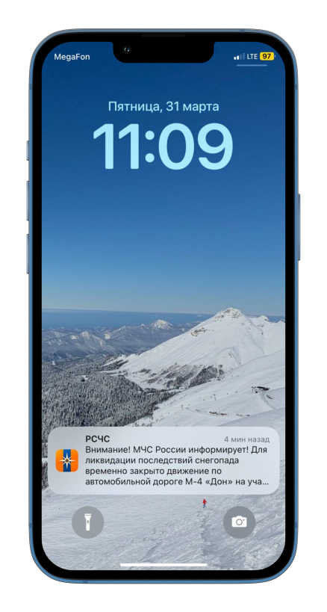
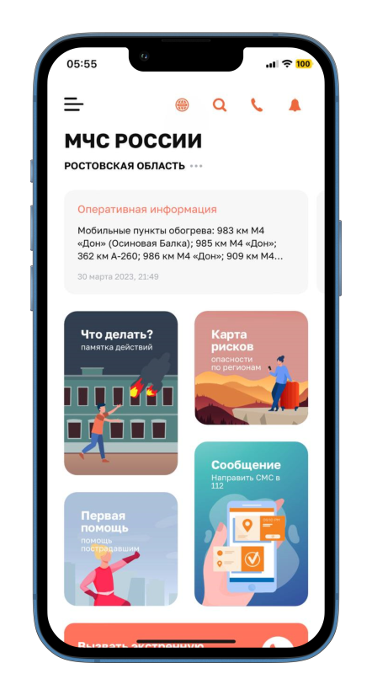
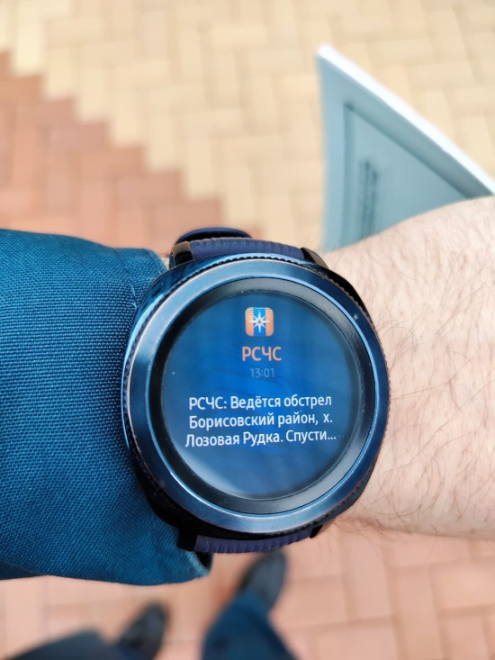
Получение экстренной информации в виде push-сообщения
Приложение позволяет использовать все преимущества push сообщений:
скорость доставки
наличие данных о получении сообщения и действиях пользователя
нулевая стоимость рассылки

Slide 4



Охват населения по состоянию на 1 августа 2023 года:
Порядка
300 000
3825
87*
Субъектов РФ имеют возможность отправки сообщений
Отправлено сообщений с экстренной информацией
Число установок приложения на мобильные устройства граждан
*За исключением Херсонской и Запорожской областей

Slide 5
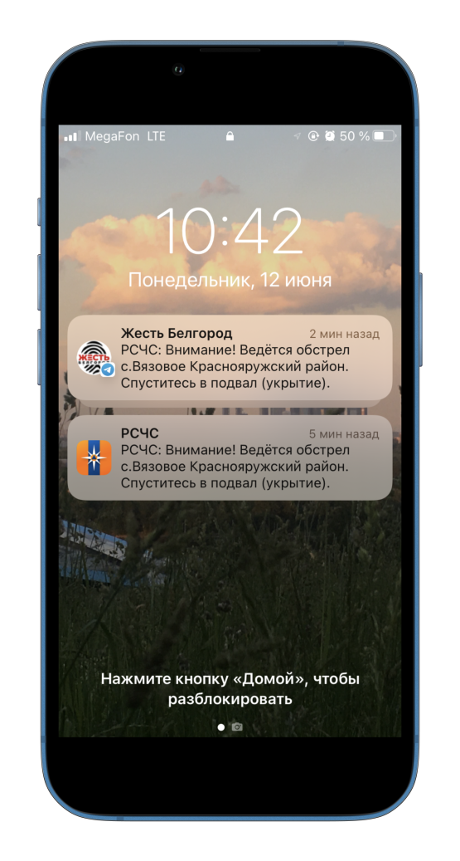
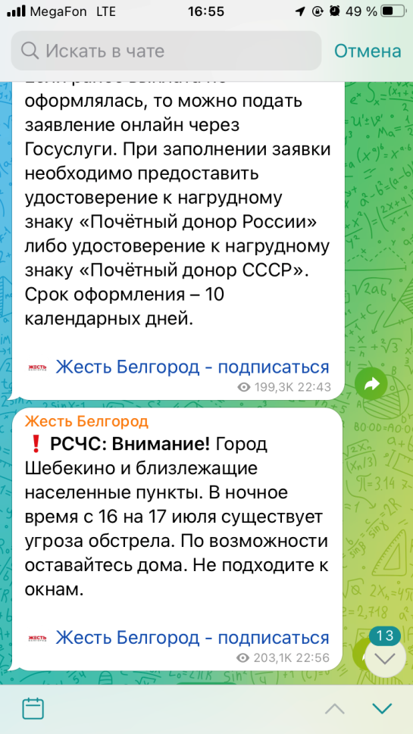
Отправка информации из одной консоли в различные каналы
Реализована возможность отправки экстренных сообщений
в телеграмм каналы и группы в социальной сети Вконтакте
каналы АРМ ГС, путем интеграции в них RSCHS_bot:

Slide 6
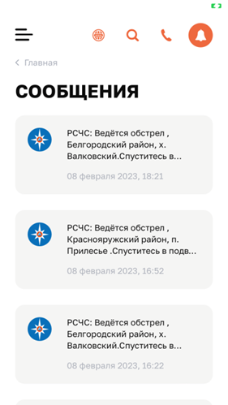



Опыт практического применения
Приложение активно применяется на территории Белгородской области для доведения до граждан экстренной информации в том числе в рамках СВО
Число установок приложения на территории Белгородской области:
Отправлено сообщений на территории Белгородской области:
Более
790
Аудитория telegram каналов:

Slide 7
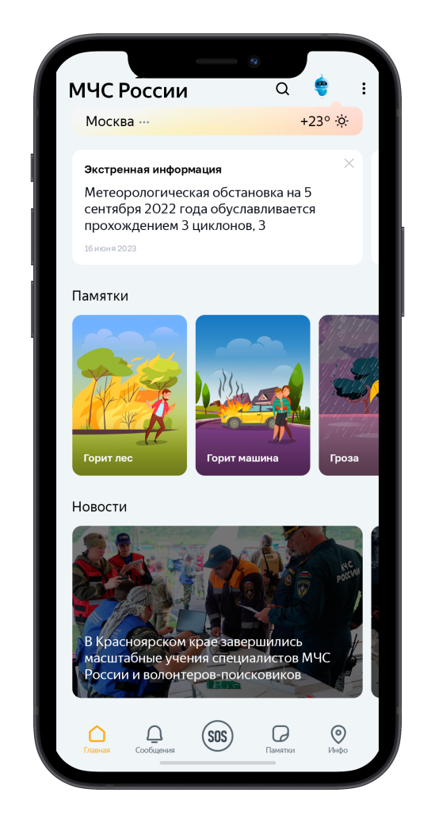
Ключевые вехи проекта
Июнь-июль 2023
Август 2023
0
Тестирование отправки сообщений в Telegram
2
Доработка функционала панели администрирования
В рамках тестирования подключены 3 информационных Tg канала в Белгородской области.
Проведена оценка различных способов взаимодействия (премодерация\прямая отправка).
Реализация функционала добавления\удаления TG каналов
Реализация функционала отправки сообщений в Tg
Реализация функционала отправки сообщений в АРМ-ГС в рамках пилотных регионов
Август 2023
Декабрь 2023 (2024)
1
Интеграция с КС «АРМ ГС»
3
Интеграция цифрового ассистента «робот Макс»
Организовано взаимодействие с Минцифры России и VK;
Разработаны и согласованы с Минцифры России функциональные требования
Минцифры России принято положительно решение, поставлена задача VK
Организовано взаимодействие с Минцифры России
Осуществляется проработка технических деталей
Реализация голосовых функций (2024 год)

Slide 8
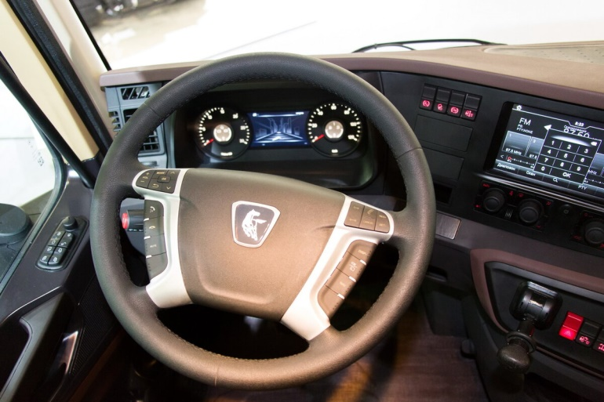
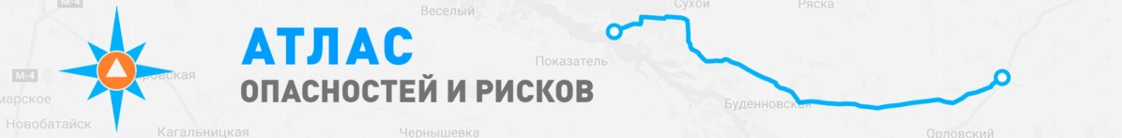
Ключевые вехи проекта
декабрь 2023
2024
4
Адаптация приложения
для КАМАЗ
6
Внесение в перечень ПО, обязательно к предустановке
Адаптация приложения с учетом ограничений ОС головного устройства КАМАЗ
Формирование уникального контентного наполнения
7
Интеграция с ЕПГУ
(при наличии тех. решения)
Организовано взаимодействие с Минцифры России
Осуществляется проработка технической возможности
декабрь 2023
2024
5
Внесение мобильного приложения в реестр отечественного ПО
8
Развитие интеграции с ИС «Атлас опасностей и рисков
Подготовлен комплект документов для формирования заявки
Прорабатывается вопрос размещения на сайте информации о приложении (необходимо для заявки)
Добавление слоев на карту рисков по мере их появления в ИС «Атлас опасностей и рисков»

Slide 9
Спасибо за внимание!

